Slide 2
Hoe ga je om met LGBTI-gerelateerde conflicten ?

Slide 3
Kennismaking
Vormings- en trainingsorganisatie van çavaria
Belangenbehartiger LGBTQI+ personen
Vlaamse koepelorganisatie
Onderwijsmedewerker
Notes:
De organisatie stelt zichzelf en haar werking voor.
De vormingsmedewerker stelt zichzelf en zijn/haar/hun taken binnen de organisatie voor.

Slide 4
Gender en genderstereotypering
Notes:
Gender is een construct – maatschappelijk en cultureel bepaald – tijdsgebonden. Bepaalt hoe we kijken naar vrouwelijkheid en mannelijkheid / hoe mensen kijken naar gender (bv ook bij non-binaire mensen) en daar normen aan vasthangen.
Het bepaalt ook mee welke opvattingen we hebben over (LGBTI)-mensen die ‘van de norm afwijken’.
Invloed op schoolgaande jongeren: worden snel in vrouw-man-hokjes geduwd, met gevolgen voor welbevinden, studiekeuze, etc

Slide 5
Gendernormen
Ongeschreven voorschriften die een samenleving aan gender verbindt
internaliseren
gender in de samenleving
gendernormen
internaliseren
Notes:
Gendernormen geven enerzijds aan wat mensen geloven over hoe mannen en vrouwen zich gedragen, anderzijds geven ze aan hoe ze zich zouden moeten gedragen. Deze gendernormen zorgen ervoor dat het gedrag van mensen voorspelbaar wordt. Zo kan men na het ‘lezen’ van iemands gender veronderstellingen maken over wat deze persoon eventueel leuk zou vinden of niet leuk zou vinden.
We internaliseren deze gendernormen en dit bevestigt dan weer een bepaalde (stereotype) genderrol in de samenleving.
Bijvoorbeeld: mannen internaliseren zorgende rollen minder snel. Waarom? Socialisatie en een gebrek aan rolmodellen.
Ze gaan zich minder snel identificeren met zorgende persoonlijkheidskenmerken en gaan in de toekomst minder interesse tonen in zorgrollen en dus minder zorgtaken op zich nemen.

Slide 6
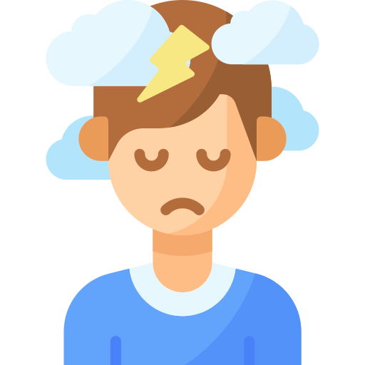
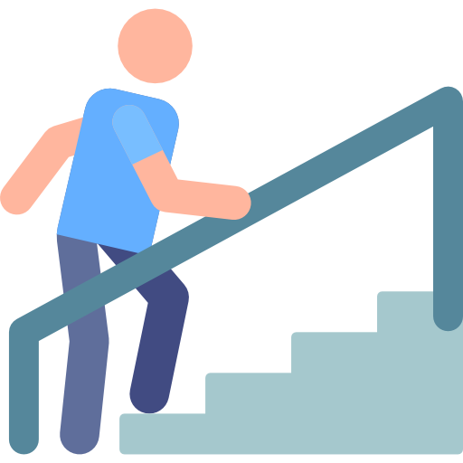
Probleem?
Laag zelfbeeld
Verloren talenten
Ongelijke verdeling van loon & werk
Notes:
Wanneer we (als lesgever) genderstereotypen bevestigen en versterken (door onze communicatie, het materiaal dat we gebruiken, de aanpak van de leerlingen, …) heeft dat verschillende gevolgen.
1). Leerlingen die niet aan onze normen (stereotypen) voldoen, kunnen daardoor een laag zelfbeeld krijgen, logisch, als je het gevoel krijgt dat je er niet (helemaal) bij hoort.
2). We laten talenten verloren gaan als we bijvoorbeeld meisjes in meisjesrollen ‘duwen’ en daardoor ‘technische talenten’ die we normaal aan jongens toewijzen, niet stimuleren.
3). Door een stereotype studiekeuze zien we dat mannen later in beter betaalde jobs terechtkomen dan vrouwen. VB, ingenieur tov verpleegkundige, wat deels de loonkloof (ca. 20%) verklaart.
Extra voorbeelden
In totaal werkt 38,5% van de loontrekkende vrouwen in het Vlaams Gewest deeltijds tegenover 5,2 % van de loontrekkende mannen.
2020: vrouwen deeltijds 41,8%, mannen 10,1%

Slide 7
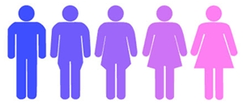
Wat weten we uit onderzoek?
OK
OK
Notes:
In het Procrustesproject dat gevoerd werd tussen 2012 en 2015 werd onderzocht wat de oorzaken en mogelijke strategieën zijn voor het verkleinen van de genderkloof in het secundair onderwijs om op die manier het onderpresteren van jongens en meisjes te voorkomen. De KU Leuven, de Universiteit Gent en de Vrije Universiteit Brussel volgden gedurende vier jaar ruim zesduizend leerlingen en duizend leerkrachten op uit de eerste graad van het secundair onderwijs in meer dan vijftig Vlaamse scholen.
We gaan in deze slide wel voor een binaire opdeling vrouw – man, louter om het visueel duidelijk te maken.
Sommige jongens en meisjes zullen zich anti-schools gedragen om aan populariteit te winnen op school.
De visie van leerlingen op de maatschappelijke rollen of ideaalbeelden van vrouwen en mannen geeft hen meteen ook een druk om te voldoen aan die maatschappelijke ideaalbeelden. Zo bleek dat jongens die een traditionele visie hadden op de maatschappelijke rollen van mannen en vrouwen zich minder thuis voelden op school. Jongens die een mannelijk ideaalbeeld nastreven, zetten zich af tegen alles wat met vrouwelijkheid te maken heeft en wat dus hun status van man kan ondermijnen.
Wat toont de afbeelding aan de linkerkant? Dat er voor jongens maar een heel beperkte variatie aan gedrag mogelijk is voor hen. Als zij zich te feminien gaan gedragen, gaan ze daar negatieve reacties op krijgen van andere leerlingen in de vorm van bijvoorbeeld pestgedrag. Als ze zich heel stereotiep mannelijk gaan gedragen, komt daar vaak een negatieve reactie vanuit de schoolcontext op: rebels, stoer gedrag wordt immers niet aanvaard in de klas. Dat zorgt ervoor dat jongens een heel smalle ‘range’ hebben waarin ze zich moeten bewegen om zowel aanvaard te worden door leerkrachten als door klasgenoten.
Voor meisjes (de rechterkant van de afbeelding) zien we dat geval veel minder. Gedrag dat gezien wordt als heel vrouwelijk is compleet op zijn plaats in een schoolcontext: gehoorzaamheid, netheid, punctualiteit, samenwerkend, luisterend, coöperatief gedrag wordt immers heel erg gewaardeerd. Onze samenleving heeft een veel minder negatief idee over meisjes die zich wat mannelijker gedragen.

Slide 8
Wat weten we uit onderzoek?
OK
OK
Notes:
Als een leerling gedrag dat niet past binnen het conforme kader, dan wordt een leerling vaak terug de groene zone in geduwd, tot het gedrag wel weer past binnen het conforme kader.
De onderzoeksresultaten toonden aan dat kinderen die buiten de typische gendernormen vallen een grotere kans hebben om gepest te worden, minder populair zijn en zich minder goed in hun vel voelen. Zij worden eigenlijk als het ware aangespoord om zich terug in de groene zone te begeven. Populaire leerlingen passen immers het best in de groene, genderconforme zone.
Hoe werkt dat nu concreet? Een meisje krijgt geld van haar ouders om kleren te gaan kopen. Ze gaat met vrienden naar de stad en komt terug met een hoodie en een baggy legerbroek. Mama zegt: “Dat is niet mooi.” Dochterlief lijkt zich weinig van deze opmerking aan te trekken en vertrek maandagochtend naar school in haar nieuwe outfit. Eens op school maakt de leerkracht met toezicht op de speelplaats een opmerking: “Ach Sofie, in de kleerkast van je broer gezeten?” Sofie ervaart met andere woorden voor de tweede keer de druk om terug naar de groene zone te gaan.
Ander voorbeeld: twee mannen die hand in hand over de markt lopen. Blikken die je krijgt: “Ga terug naar die norm”.
Dit heeft een invloed op je identiteit/zelfbeeld!
Dit toont eens te meer aan dat leerkrachten gebaat zijn bij gendersensitieve vormingen. Vaak denken ze hier niet aan omdat ze denken dat holebi’s op school aanvaard zijn of omdat ze geen trans leerling op school hebben. Het gaat echter niet zozeer om die subgroepen, maar eerder om het feit dat meisjes en jongens kunnen groeien naar potentieel en talenten en niet naar wat zij denken dat GEPAST is.

Slide 9
Nog andere ordeningsprincipes?
Notes:
Trainer: ga in gesprek met je deelnemers om samen op zoek te gaan naar andere ordeningsprincipes die ook een rol spelen in je klaspraktijk.
“Wat zijn sociale ordeningsprincipes? Gender, etniciteit, klasse, seksuele oriëntatie, leeftijd etc. zijn sociale ordeningsprincipes, dimensies of assen van maatschappelijke betekenisgeving waar ieder van ons op gesitueerd is (Botman et.al, 2001).
Naast onze positie in de samenleving en de kansen die we krijgen, sturen ze ook ons gedrag en denken. Zo zullen we een vrouw op een andere manier dan een man zien of behandelen (genderongelijkheid). Hetzelfde geldt voor leeftijd: een jonge kerel zien en behandelen we doorgaans anders dan een vrouw op middelbare leeftijd. Deze maatschappelijke ordeningsprincipes worden daarom ook betekenisgevers of assen van identiteitsvorming genoemd (Wekker, 2013).
Vaak spelen meerdere assen tegelijkertijd mee en beïnvloeden ze elkaar onderling.
Maar er zijn naast gender (incl. genderbread) ook nog andere ordeningsprincipes.
Ordeningsprincipe, maatschappelijke uitdagingen en sociale rechtvaardigheid.
Betekeningevers op basis waarvan we stereotypen reproduceren, kenmerken die ertoe leiden dat bepaalde verwachtingen ontstaan, die onze maatschappelijke positie bepalen…
Sociaal-culturele identiteit die een bepaalde ‘groep’ mensen of een aantal bevolkingsgroepen verbindt.
Constructie van de ‘ander’ via opvoeding, beeldvorming, media, onderwijs…
Beeldvorming en stereotyperingen
Racisme en discriminatie

Slide 10
Kruispuntdenken
Notes:
Assen = verschillende ordeningsprincipes
‘Onze verschillende identiteiten/categorieën van verschil (ras, klasse, gender, seksualiteit, etc.) beïnvloeden elkaar op materieel, institutioneel en symbolisch niveau met als resultaat dat we op een verschillende manier met discriminatie of machtsposities te maken krijgen.’
Bron: https://www.movisie.nl/artikel/intersectionaliteit-wat-moeten-we-ermee#:~:text=Bij%20intersectionaliteit%20ben%20je%20je,kan%20vrouw%20zijn%20en%20zwart.

Slide 11
Gender- en seksuele diversiteit

Slide 12
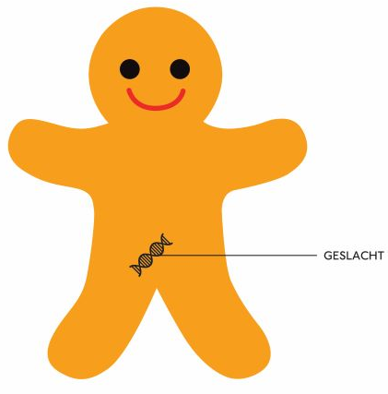
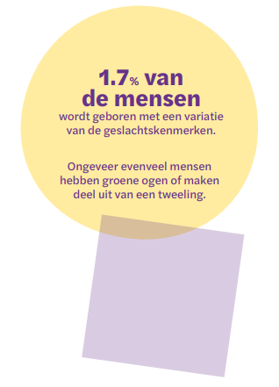
Geslacht
Intersekse
Notes:
Manier om overzicht te geven
Uitwendige en inwendige geslachtsdelen, chromosomen, hormonen Het geboortegeslacht is het geslacht dat de arts vaststelt meteen na de bevalling (of al eerder, tijdens de zwangerschap).
Bij sommige geboortes is het niet gemakkelijk voor dokters om te beslissen of ze het kindje moeten noteren als meisje of jongen. Bij sommige mensen zijn de genitale delen immers ambigu. Dat betekent dat het niet heel duidelijk is of het kind eerder een penis of eerder een vagina heeft. Deze kinderen passen op vlak van geslachtskenmerken dus niet in de klassieke tweedeling V/M. Ze hebben een intersekse variatie.
Er zijn intersekse condities die niet onmiddellijk te zien zijn. Soms komt het pas naar voren tijdens de puberteit.
Vijf niveaus:
1) Chromosomen: bv. XX, XY, XXY, XX/XY, X, X/XY, ...
2) Geslachtkenmerken: bv. eierstokken, teelballen, beide of geen van beide
3) Hormonen: bv. een beetje oestrogeen en veel testosteron, veel testosteron en een beetje oestrogeen
4) Voortplantingsorganen: bv. inwendig, zoals baarmoeder, vagina en prostaat of bv. uitwendig, zoals clitoris en penis in verschillende grootte
5) Puberteitskenmerken: bv. beetje, meer of heel veel lichaamsbeharing en borstontwikkeling
In de medische wereld wordt gesproken van DSD: Difference/Disorder of Sex Development
Nog twee cijfergegevens:
- In België worden er elke dag vijf baby’s geboren met een variatie in geslachtskenmerken. - Wereldwijd heeft 1,7% van de bevolking een intersekse conditie.

Slide 13
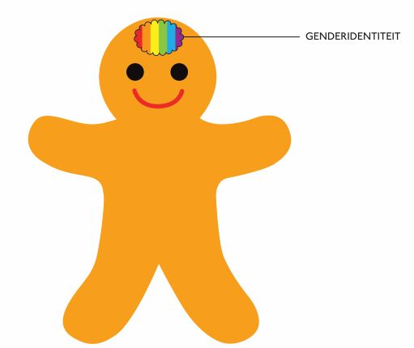
Genderidentiteit
Cisgender
Geslacht en genderidentiteit zijn grotendeels in overeenstemming
Transgender
Geslacht en genderidentiteit zijn grotendeels niet in overeenstemming
Notes:
Genderidentiteit = je innerlijke gevoel van mannelijkheid of vrouwelijkheid.

Slide 14
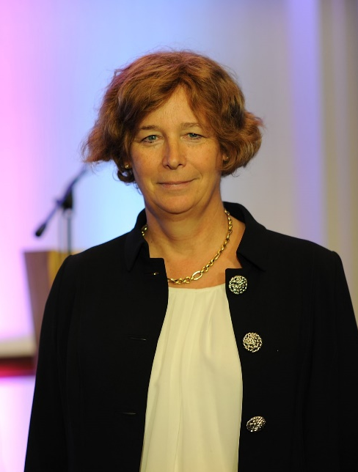
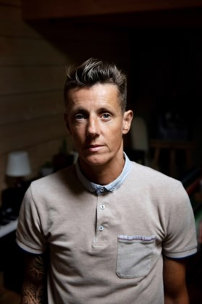
Genderidentiteit
Trans vrouw
Trans man
TRANS
Notes:
‘Trans’ is een koepelterm.
Waar de meeste mensen aan denken bij het woord trans, zijn trans mannen en trans vrouwen – ook wel, personen die zich identificeren met één van de binaire genders (man of vrouw) en zo door het leven gaan.
Op de foto:
Petra de Sutter: gynaecoloog en Groen-politicus
Sam Bettens: zanger, vooral bekend van K’s Choice

Slide 15
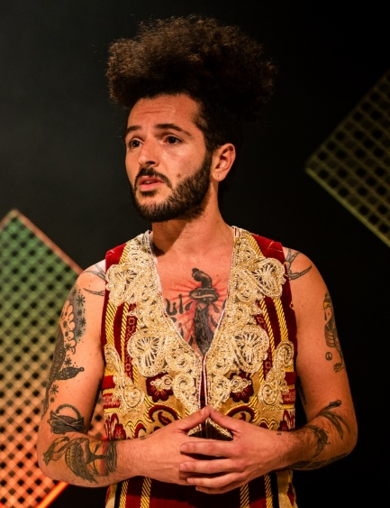
Genderidentiteit
Trans vrouw
Trans man
Non-binair
Genderqueer
TRANS
TRANS
Notes:
Onder trans vallen echter ook personen die zich niet met een binair gender identificeren.
Hier zie je:​
1 Anuna de Wever: klimaatactivist en non-binair​
Een non-binair persoon is iemand die zich niet thuis voelt in de binaire gendercategorieën vrouw of man en zich beter voelt bij een andere, niet-binaire, genderidentiteit. Dit uit zich soms in de genderexpressie, door zogenaamd vrouwelijke en mannelijke kenmerken te combineren of net te verwerpen. (TIP)​
​
2 Jaouad Alloul: theatermaker, zanger en queer​
Er zijn verschillende termen voor genderidentiteiten die zich buiten het binair gendermodel stellen; “genderqueer”, “gender non-conform”, “agender”, “genderfluïde”, “bigender”,… Deze genderidentiteiten hebben met mekaar gemeen dat ze zich buiten de binaire gendernorm bevinden, maar ze verschillen soms subtiel onderling van mekaar. Sommige non-binaire personen identificeren zich ook als transgender, anderen niet. (TIP)​
​
​
​
​
​

Slide 16
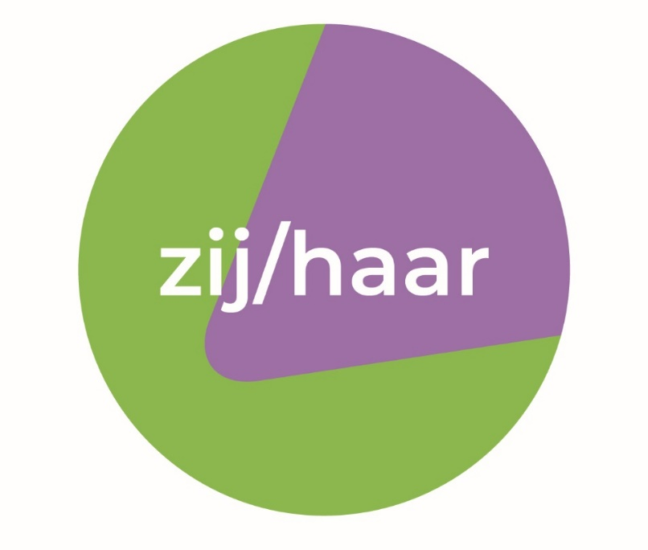
Voornaamwoorden
Notes:
Deze voornaamwoorden:
die/hen/hun;
zij/haar/haar;
hij/hem/zijn
noemen we de genderinclusieve voornaamwoorden.
De genderinclusieve voornaamwoorden zijn ontstaan enerzijds opdat we trans en non-binaire personen ook leren aanspreken op een manier die hun bestaansrecht valideert; anderzijds omdat er geen genderinclusieve voornaamwoorden zijn om mensen mee aan te duiden die we niet kennen.
We gebruiken dan meestal de mannelijke vorm. Deze mannelijke vorm als norm doet ons denken aan de dubbele moraal rondom kleding: er is een algemeen heersende conclusie dat een vrouw in een broek als krachtig wordt gezien, terwijl een man in een jurk soft (en vreemd) zou zijn.

Slide 17
Voornaamwoorden
Hoe gebruiken?
“Ken jij Charlie? Die is non-binair. Ik zag hen vorige week. Het was hun verjaardag”.
“Aubrey komt niet. Die ging naar de zee met hun lief. Ik heb het hen net zelf gevraagd”.
Die | Vervangt ‘zij’ en ‘hij’ | Persoonlijk voornaamwoord Onderwerp
Hen | Vervangt ‘haar’ en ‘hem’ | Persoonlijk voornaamwoord Lijdend of meewerkend voorwerp
Hun | Vervangt ‘haar’ en ‘zijn’ | Bezittelijk voornaamwoord
Notes:
Deze slide toont hoe de voornaamwoorden gebruikt​ worden.

Slide 18
Genderidentiteit
Trans vrouw
Trans man
TRANS
TRANS
Non-binair
Genderqueer
. . .
Notes:
En er zijn nog veel meer identiteiten die hieronder vallen. Je identiteit is erg persoonlijk en er bestaat daarom ook geen ‘exhaustieve’ lijst van opties.
Denk maar aan agender, derde gender
Niet westers! Hijra, two-spirit, Bugis (5 genders)
Hijra
Hijra is een term die gebruikt wordt in Zuid Aziatische landen (met name India) om transgender vrouwen (man-naar-vrouw) aan te duiden. In verschillende delen van India wordt ook naar hijra's verwezen als Aravani, Aruvani of Jagappa.
In Pakistan en Bangladesh worden hijra's officieel erkend als deel uitmakende van een 'derde geslacht' door de overheid. Ze worden gezien als noch man, noch vrouw. Ook in India worden transgender individuen erkend als deel van een derde geslacht, en worden daarmee officieel beschermd door de wet. De meeste hijra's zijn gecastreerd.
Veel hijra's leven samen in speciale hijra-groepen, aangezien ze dikwijls worden uitgespuwd door de maatschappij. Deze worden geleid door een Goeroe Ma, die hen kost en inwoning geeft. In ruil daarvoor verdienen ze de kost voor haar. Zodra ze de hijra-gemeenschap betreden, leren ze de gemeenschappelijke geheimtaal, het Hijra Farsi. (wiki)
Two-sprit
Two-spirit (ook two spirit , 2S of, soms, twospirited ) is een moderne, pan-Indiase , overkoepelende term die door sommige inheemse Noord-Amerikanen wordt gebruikt om inheemse mensen in hun gemeenschappen te beschrijven die voldoen aan een traditioneel derde geslacht (of een ander geslacht- variant ) ceremoniële en sociale rol in hun culturen. (wiki)
Bugis
Het Bugis - volk is het talrijkst van de drie belangrijkste etnische groepen van Zuid-Sulawesi , Indonesië , ^{[1] [2]} met ongeveer 3 miljoen mensen.
In tegenstelling tot de genderbinaire , kent de Bugis-samenleving vijf geslachten : makkunrai , oroane , bissu , calabai en calalai . Het concept van vijf geslachten is al minstens zes eeuwen een belangrijk onderdeel van hun cultuur, volgens antropoloog Sharyn Graham Davies, daarbij verwijzend naar soortgelijke tradities in Thailand , Maleisië , India en Bangladesh .
Oroané is vergelijkbaar met cisgender mannen , makkunrai met cisgender vrouwen , calalai met transgender mannen , en calabai met transgender vrouwen , terwijl bissu androgyn of intersekse en vereerde sjamanen of gemeenschapspriesters zijn.
In het dagelijkse sociale leven mogen de bissu , de calabai en de calalai de woonplaatsen en dorpen van zowel mannen als vrouwen betreden. ^{(wiki)}

Slide 19
Genderidentiteit
Voor puberteit (12j)
Gendercreatieve kinderen
TRANS
TRANS
Tijdens en na puberteit
Trans jongeren
Notes:
-12: traject bij UZGent wordt regelmatig verbroken
+12: taject wordt zelden verbroken -> de identiteit is veelal stabiel op dat punt

Slide 20
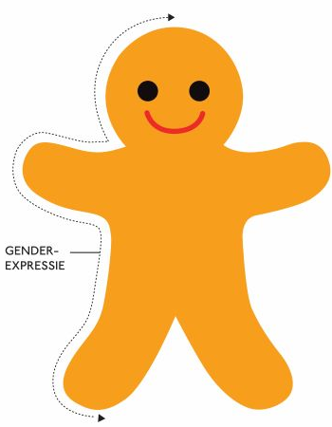
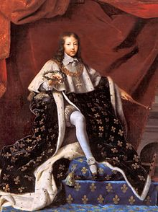
Genderexpressie
Notes:
Genderexpressie = hoe jij jezelf toont aan de buitenwereld (kledij, kapsel, make-up, manier van lopen, zithouding, …). Manspreading vs. Benen over elkaar
Sociale constructie! Niets van die zaken hééft een gender. Mensen hebben gender, maar dingen niet.
Beide (zowel genderexpressie als genderrol) zijn afhankelijk van tijd, cultuur en context. Tijd: zeventiende eeuw: koningen die lange gewaden droegen en sommigen zelfs schoenen met hakken.

Slide 21
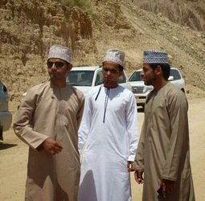
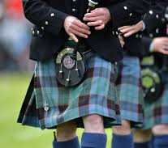
Genderexpressie
Notes:
Cultuur: Djellaba en Schotse rok waarmee je als man in bepaalde landen zomaar de straat op kan zonder rare blikken te krijgen. Midden-Oosten: hand in hand

Slide 22
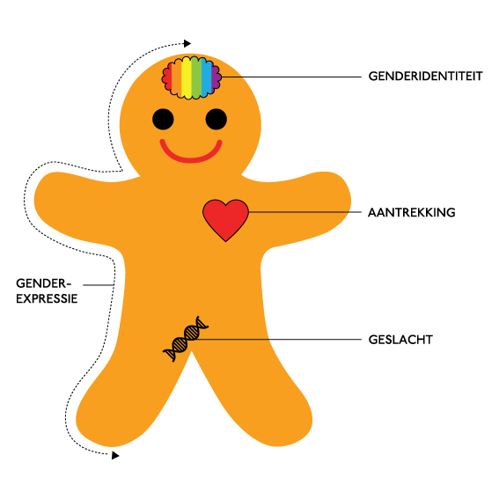
Aantrekking
Seksuele aantrekking
Hetero-
Homo-
Bi-
Pan-
A-
. . .
seksueel
romantisch
Romantische aantrekking
Notes:
Seksuele oriëntatie. Men spreekt ook wel over aantrekking.
Waarom onderscheid:
Bv. MSM (mannen die seks hebben met mannen)
Leg uit: bi, pan, aseksueel
+ bi, pan, aromantisch

Slide 23
Genderdiversiteit
Notes:
Belangrijk hierbij is dat de verschillende aspecten van ‘gender’ los van elkaar bestaan.
De maatschappij verwacht dat deze zaken verbonden zijn (e.g. homo -> vrouwelijk, geboortegeslacht man, enkel verliefd worden op mannen, voelt zich man), maar realiteit is complexer
Dit is een manier om het te begrijpen, maar ook niet volledig.

Slide 24
Cijfers & impact

Slide 25
Cijfers
Hoeveel procent van de LGBTI-leerlingen in het secundair onderwijs hoort vaak tot zeer regelmatig LGBTI-negatief taalgebruik?
A) 40 %
B) 60 %
C) 80 %
D) Meer dan 80 %
Bron: Schoolklimaatenquête çavaria 2016-2017
Notes:
Deze cijfers komen uit de Vlaamse LGBT+ Schoolklimaatenquête.
Deelnemers vulden een online enquête in over hun schoolervaringen tijdens het schooljaar 2016-2017.
De bevraging vond plaats tussen juni en augustus in 2017.
De enquête was gebaseerd op de School Climate Survey van GLSEN (Gay, Lesbian and Straight Education Network in Amerika) en werd door ons (çavaria) aangepast aan de Vlaamse schoolcontext.
HET JUISTE ANTWOORD IS D) Meer dan 80 %.

Slide 26
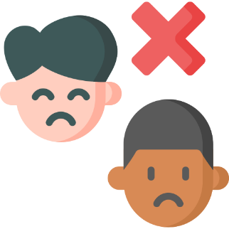
Impact van LGBTI-negatief taalgebruik
Als leerlingen zich onveilig voelen, willen ze de school of bepaalde plekken op school vermijden.
Bijna 1 op de 4 respondenten heeft één of meerdere dagen hierom gespijbeld.
Bron: Schoolklimaatenquête çavaria 2016-2017

Slide 27
Impact van LGBTI-negatief taalgebruik
Het horen van LGBTI-negatief taalgebruik draagt bij aan het onveiligheidsgevoel op school.
41 procent van de LGBTI-jongeren gaf aan zich onveilig te voelen op school
Bron: Schoolklimaatenquête çavaria 2016-2017

Slide 28
Impact van LGBTI-negatief taalgebruik
“Sommige scheldwoorden worden vaak gebruikt, maar vaak zonder echt te weten wat ze betekenen. De meeste mensen nemen die woorden dan ook meteen terug als ze beseffen dat je erbij zit. Dit toont echter wel aan dat ze het ook zeggen wanneer je er niet bent.”

Slide 29
Tips & tricks

Slide 30
Reageer altijd
Hoe kan ik reageren zonder als een politieagent door de school te lopen?
Reageren kan kort, maar krachtig.
Reageren is niet hetzelfde als straffen.
Reageren doe je ook (en vooral) voor andere leerlingen.
Notes:
Denk aan de situatie uit het opwarmertje
Als leerlingen een scheldwoord gebruiken, reageer altijd. Dat kan heel erg kort en hoeft niet altijd zwaar bestraft te worden. Bijvoorbeeld:
Het is niet nodig om elkaar zo te noemen.
Wij gebruiken geen scheldwoorden, dus let een beetje op je taal oké?
Hiermee geef je als team consequent aan dat je LGBTI-negatief taalgebruik niet tolereert. Het zal soms aanvoelen dat dit weinig effect heeft, maar als iedereen consequent is, geef je wel een duidelijke boodschap mee. Je doet dit trouwens niet enkel om de leerlingen te wijzen op hun LGBTI-negatief taalgebruik maar ook om leerlingen en leerkrachten die dit taalgebruik horen en zelf LGBTI zijn een veiliger gevoel te geven.

Slide 31
Reageer altijd!
“Sophie! Dit soort woorden gebruiken we hier niet! Jij hebt een strafstudie te pakken, én een nota in je agenda!”
“Komaan Jonas, het is niet nodig om op die manier tegen elkaar te spreken. Waarom doe je dat eigenlijk?”
Notes:
Bestraffend vs vragen stellen. Wat werkt het best?

Slide 32
Reageer altijd!
VS
Notes:
Als je boos en verwijtend reageert, zal de leerling ook boos en gefrustreerd achterblijven.
Als je verbindend communiceert met je leerling, zal die/zij/hij begrip tonen, luisteren, en zich bereid voelen om zijn/haar gedrag aan te passen.

Slide 33
Hoe reageren bij doelbewust uitschelden?
Kort reageren is niet voldoende bij doelbewust uitschelden. Hier mag een ‘straf’ aan gekoppeld worden.
Neem de persoon (of groep) apart en stel vragen.
Enkel bestraffen is niet effectief:
Preventie
Herstelgericht werken
Reflecteren
Notes:
Stel vragen aan de groep:
“Delen jullie deze mening?”
“Kent iemand andere voorbeelden?”
“Ik denk daar anders over maar ik ben benieuwd om te horen waarom jullie dit denken.”
Ga (vervolgens) in gesprek met de gepeste:
“Wat is er juist gebeurd? Wanneer is het begonnen? Hoe vaak komt het voor?”
“Hoe is dat voor jou? Hoe kan je het volhouden? Wat geeft je steun?”
“Aan wie vertelde je het al? Wat is er al gebeurd?”
“Wat is voor jou belangrijk? Wat moet veranderen? Hoe wil je dat het wordt?”
“Wat is daar voor nodig? Wat kan je daarbij helpen? Wie kan jou daarbij helpen? Wat is voor jou een stap(je) vooruit?”

Slide 34
Hoe reageren bij doelbewust uitschelden?
Herstelgericht werken
Voorbeelden van herstelgericht werken zijn
No-Blame-methode
HERGO (herstelgericht groepsoverleg)
Je leert leerlingen zelf verantwoordelijkheid te nemen, keuzes te maken en oplossingen voor te stellen om grensoverschrijdend gedrag goed te maken. Het scherpt ook hun empathische vermogen. En positieve relaties op school zorgen net voor een beter leerproces.
Notes:
No Blame-methode
Stap 1: een gesprek met het slachtoffer. Je luistert hierbij vooral naar het verhaal van het slachtoffer. Het is van belang dat je toestemming vraagt om een No Blame groepje samen te stellen. Je bepaalt samen met het slachtoffer wie er in het groepje zit en bespreekt ook wat je aan het groepje gaat vertellen.
Stap 2: organiseer een eerste bijeenkomst. Je spreekt de groep aan en vraagt of ze samen met jou een probleem willen oplossen.
Stap 3: leg het probleem uit. Stap 4: deel de verantwoordelijkheid. – Je vraagt naar de reacties van de groep: “Wat doet dit met jou?” – Je geeft aan dat:
• het niet de bedoeling is om iemand te straffen of zelf in de problemen te werken. • de groep is samengeroepen om te helpen om het probleem op te lossen. • er een gedeelde verantwoordelijkheid is om de gepeste te helpen zich terug gelukkig te laten voelen in de groep.
– Je vertelt de groepsleden dat je op hen rekent en hen vertrouwt als groep. Op die manier wordt de macht verschoven van de pester(s) naar de groep als geheel.
Stap 5: vraag naar ideeën van elk groepslid. Ieder denkt na en formuleert een voorstel. Het hoeven geen grootse dingen te zijn, alle kleine beetjes helpen. Stimuleer de groepsleden om hun voorstel te formuleren in de ik-vorm: “Ik zal …”
Stap 6: laat het aan de groep over. Als de groepsleden hun voorstellen formuleerden, bedank je hen en herhaal je dat je de verantwoordelijkheid bij de groep legt en dat je hen daarin vertrouwt.
Stap 7: een gesprek met elk afzonderlijk. Na 1-2 dagen / 1-2 weken afhankelijk van jullie werking spreek je nogmaals met de groepsleden en de gepeste. Vraag de verschillende groepsleden in hoeverre zij hun voorstellen uitvoerden en hoe zij zich daarbij voelen. Eventueel motiveer je hen om een nieuw voorstel te bedenken. Door afzonderlijk met de groepsleden te spreken, kunnen zij zich niet achter elkaar verstoppen. Het speelt geen rol of iedereen zijn voornemen heeft uitgevoerd, zolang de pesterijen maar gestopt zijn.
HERGO
In een herstelgericht groepsoverleg gaan de betrokkenen samen op zoek naar een oplossing.
Tijdens voorbereidende gesprekken gaat de moderator na of aan al de voorwaarden voor een hergo is voldaan. Hij of zij legt de bedoeling en het verloop van de samenkomst uit aan al de deelnemers Bij de start van het overleg geven de partijen hun ervaringen en aandeel in het incident aan. Samen met familie en vrienden uiten zij gedachten en gevoelens die door het incident zijn uitgelokt. Dan zoeken alle deelnemers samen naar een plan om de geleden schade te herstellen: ze maken afspraken en duiden een deelnemer aan die toeziet op de uitvoering van het herstelplan. Na de bereikte overeenstemming zet de moderator de afspraken op papier en ondertekenen alle deelnemers het herstelplan. Tenslotte, bij een hapje en een drankje, krijgen deelnemers de gelegenheid om informeel met elkaar te praten…

Slide 35
Hoe reageren bij doelbewust uitschelden?
Wat als dit de norm is in de klas?
Dan is er meer werk aan de winkel en dan is het tijd om je collega’s te betrekken in het verhaal.
Notes:
Ook preventie is van belang – maar dat bevindt zich eerder op het gebied van schoolbeleid.
Om pesten eindelijk echt grondig aan te pakken, zouden alle scholen een antipestbeleid moeten voeren.
Een antipestbeleid moet voldoen aan de volgende criteria:
● past binnen een breder welbevindenbeleid
● legt uit hoe de school samen met leerlingen een visie op pesten heeft uitgewerkt
● geeft aan waar leerlingen terecht kunnen bij problemen
● maakt duidelijk wat de school doet wanneer er toch gepest wordt
● toont aan hoe de school nagaat of het beleid echt werkt.
Bron: Vlaamse Scholierenkoepel

Slide 36
Betrek je collega’s bij het verhaal
Pak de norm aan
Ga in gesprek met de klas
Bespreek met je collega’s wie welke rol op zich neemt
Werk samen aan een schoolcultuur waar diversiteit de norm is
Notes:
Als je als leerkrachtenteam uitstraalt dat jullie tegen pesten zijn, dan geven jullie daarmee een heldere boodschap af aan jullie leerlingen. Hoe duidelijker jullie als team zijn in jullie veroordeling van pesten, hoe meer jullie daarmee de houding ten opzichte van leerlingen kunnen beïnvloeden. Door jullie sterk te maken tegen dergelijk negatief taalgebruik, geven jullie leerlingen ook het vertrouwen dat ze bij jullie terecht kunnen voor een oplossing. Door samen een positief pedagogisch klasklimaat te creëren bepalen jullie hoe jullie willen dat met elkaar wordt omgegaan in jullie klas.

Slide 37
Communicatie

Slide 38
Casus (1)
Je hebt een stellingenspel gemaakt om samen met je klas over genderstereotypen en seksuele diversiteit te praten. De leerlingen voelen zich in het begin wat oncomfortabel en ze lachen regelmatig als ze het woord ‘homo’ horen.
Bij de stelling ‘Als mijn kind holebi of trans blijkt te zijn, dan heb ik daar geen enkel probleem mee’, gaat het mis

Slide 39
Casus (2)
Een leerling zegt: “Ik wil geen holebi’s in mijn buurt en al zeker niet in mijn familie”.
Een groot deel van de klas knikt en enkele andere leerlingen zeggen tegen je: “Dat kan echt niet van ons geloof. Die duivel moet je uitdrijven!“.

Slide 40
Casus (3)
Je verdedigt je eigen waarden de hele les, maar aan het einde van het lesuur ben je uitgeput.
Wat ging hier mis? Hoe zou je de les beter kunnen laten verlopen?
Notes:
Nog voor het spel begint zijn er al alarmsignalen (namelijk lachen met LGBTI-negatief taalgebruik) → les omgooien op dat moment, kan het stellingenspel nog wel doorgaan?
De stelling is vanuit het perspectief van de volwassene en niet vanuit een jongere (niet leefwereld jongere)
Methodiek op zich: misschien waren er betere keuzes?
Je eigen waarden verdedigen
Stellingenspel: vaak bedoeld als uitdagertje aan begin van een les → in dit geval is dit niet de beste manier van werken, stellingen kunnen polariserend werken. De waarheid is niet altijd zo zwart-wit.

Slide 41
Vragen stellen
Leren communiceren
Dialoog mogelijk maken
Achtergronden respecteren
Multiversum
Framing
Linken leggen
Je dagelijkse taal verzorgen
Notes:
Wanneer je expliciet over deze thema’s praat, moet je vanuit een multiversum spreken: hierin is ruimte voor verschillende ideeën.
Hoe bereik je dat dan?
Gevoelige diversiteitsthema’s positief framen
Dialoog mogelijk maken door:
Vragen te stellen (Hoe komt het dat je zo denkt?)
Leerlingen op een respectvolle manier te leren communiceren
In discussie te leren gaan met respect voor elkaars achtergrond (culturele, etnische, religieuze, …)
Leg linken: vergelijk verschillende vormen van discriminatie op basis van 1 specifiek identiteitskenmerk. Vb. vergelijk LGBTI-negatief taalgebruik met racistisch taalgebruik.
Geef het goede voorbeeld door zelf als lesgever je dagelijkse taal te verzorgen.

Slide 42
Werk aan een open en veilig schoolklimaat met heel het team
Bouw kennis op samen met je collega’s.
Maak van diversiteit een prioriteit bij het indirect lesgeven.
Ga het gesprek niet uit de weg en geef ook direct les over LGBTI-thema’s.
Neem je schoolbeleid en schoolboeken eens onder de loep.
Betrek leerlingen, leerkrachten en ouders bij het beleid.
Besteed ook aandacht aan het welzijn van LGBTI-leerkrachten.
Notes:
Bouw kennis op samen met je collega’s en word zo een genderbewuste leerkracht.
Schoolbeleid: hebben jullie een genderinclusief schoolbeleid? Met andere woorden: erkennen jullie dat gender een impact heeft op alle leerlingen? Doorbreken jullie binaire ideeën omtrent gender? Normaliseren jullie genderdiversiteit? Stellen jullie enge opvattingen en voorstellingen met betrekking tot gender in vraag? Ondersteunen jullie zelfreflectie bij leerlingen? Leren jullie leerlingen empathie en respect aan? Aan de hand van weloverwogen en doelgerichte acties kan een school een genderinclusieve omgeving creëren.
Neem de schoolboeken eens onder de loep: werken jullie met stereotypevrij materiaal? Wordt de samenleving in het leermateriaal weerspiegeld? Kunnen alle kinderen van je school zich met het aangeboden materiaal identificeren op verschillende aspecten van diversiteit? Dus niet enkel op gender, maar ook op taal, migratieachtergrond, religie, leeftijd, lichamelijke en psychische beperkingen en dergelijke?

Slide 43
Reflectievragen
Wat denken jullie hiervan?
Hoe denk je dat met de informatie aan de slag kan op jouw school?
Wat doe jij op dit ogenblik al op school?
Herken je elementen uit de voorgaande slides?
Notes:
Ga het gesprek aan met de deelnemers in een reflectiemoment.
Enkele vragen die je kan stellen:
- Hoe ervaar jij dit?
- Kun je hiermee aan de slag?
- Heb je dat in het verleden al eens gedaan?
- Wat zijn jullie ervaringen?
Eigenlijk is dit deel een stukje procesbegeleiding, weg van de vorming.

Slide 44
Meer informatie? Neem een kijkje op: www.cavaria.be/sot

